Slide 1
Rapport n°2 - Budget 2023
Décision budgétaire modificative n°1
Comité syndical du SMEGREG
Réunion du 20 novembre 2024

Slide 2
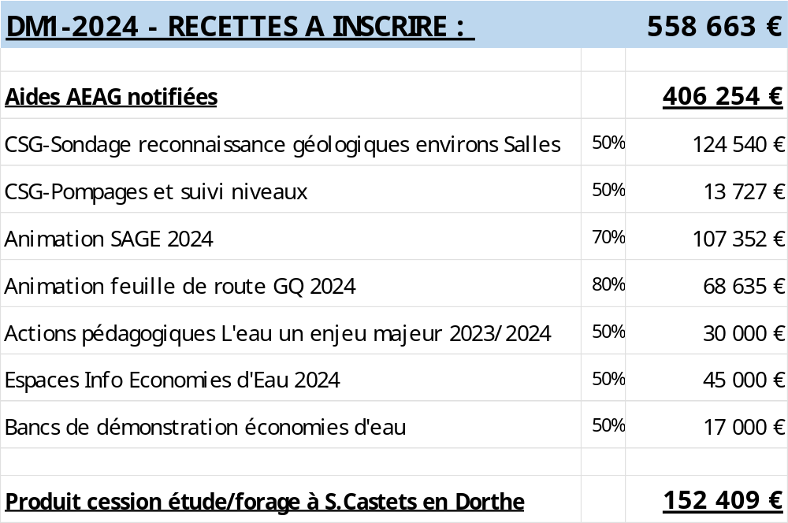
Budget 2024 - Décision modificative n°1

Slide 3
Budget 2024 - Décision modificative n°1
En synthèse :
558 663 € de crédits nouveaux inscrits en recettes de
fonctionnement au chapitre dotations et subventions
ces recettes financent des charges à caractère général,
dont 507 319 € pour les frais d’études
=> le budget 2024 du SMEGREG s’équilibre à 2 105 641 €.

